Slide 1


"이걸로"
2022145004 강희원
2022145014 김솔

Slide 2




목차
1. 앱 설명
4. 음식 화면
2. 메인 홈 화면
5. 취미 화면
3. 시간 화면
6. 타이머 화면

Slide 3




앱 설명
이걸로
사용자가 선택에 피로를 느끼지 않도록 구성
시간, 음식, 취미로 기능을 나누어 여러방면으로 사용 가능
타이머를 이용한 루틴 설정

Slide 4
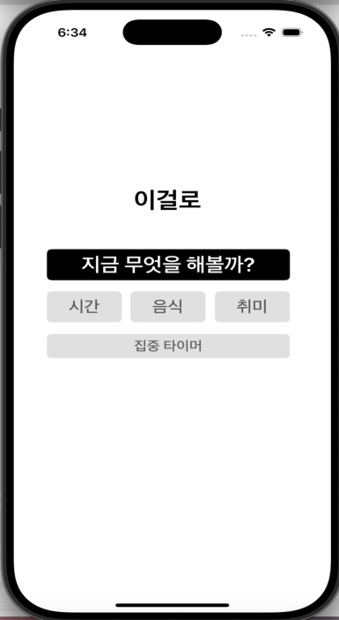

메인 홈 화면
중앙 메인 질문 버튼
빠른 버튼 3개 : 시간, 음식, 취미
타이머 바로가기

Slide 5
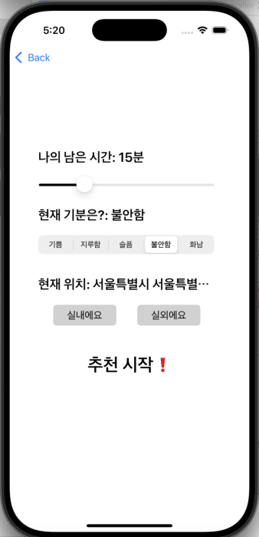
중앙 질문 버튼
남은 시간과 기분 설정
CoreLocation을 이용해 사용자의 현재 위치 파악 가능

Slide 6
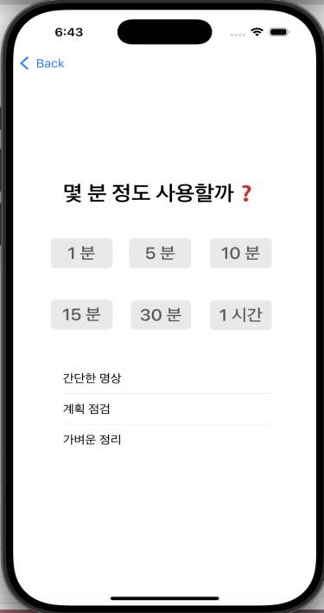
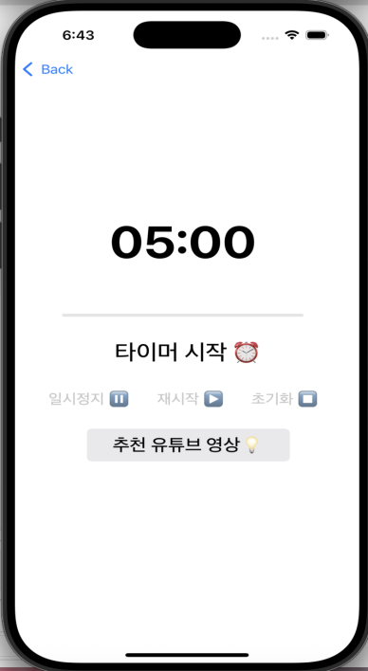

시간 화면
1분, 5분 등의 버튼을 누르면 루틴 활성화
루틴 선택시 타이머와 그에 맞는 유튜브 영상 제공

Slide 7
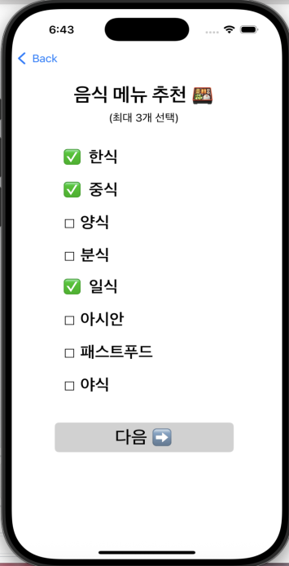
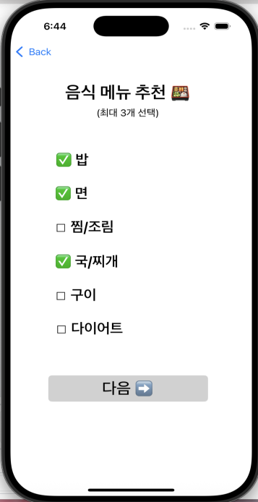

음식 화면
한식, 중식 등 총 8개의 보기 중 최대 3개 선택 가능
밥, 면 등 총 6개의 보기 중 최대 3개 선택 가능

Slide 8
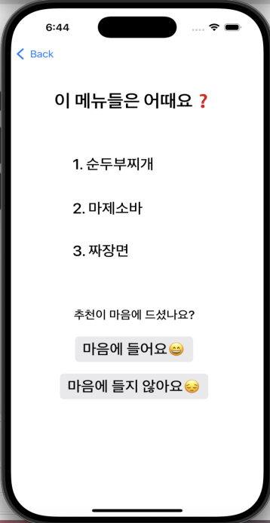

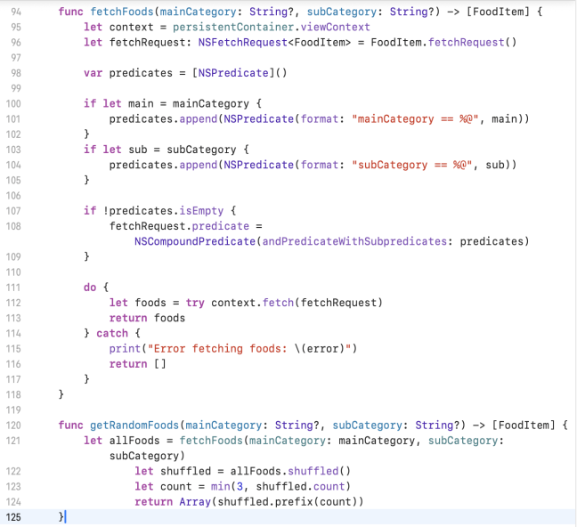
음식 화면
Core Data를 이용해 사용자가 선택한 보기를 바탕으로 3가지의 음식 추천

Slide 9
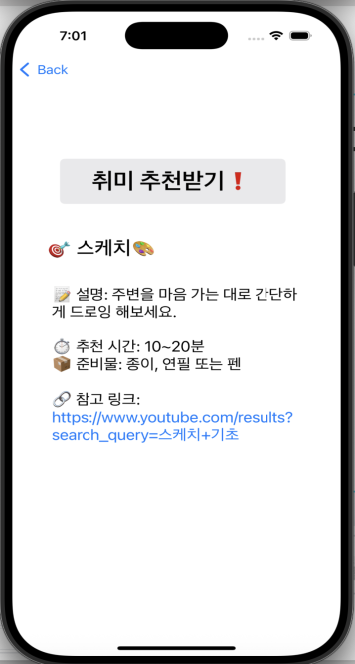
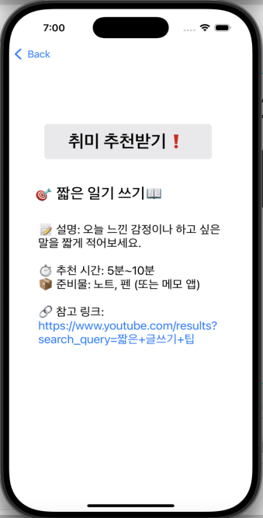
취미 화면
'취미 추천받기' 버튼 실행 시 랜덤으로 취미를 추천
간단한 설명과 함께 유튜브 참고 링크 제공

Slide 10
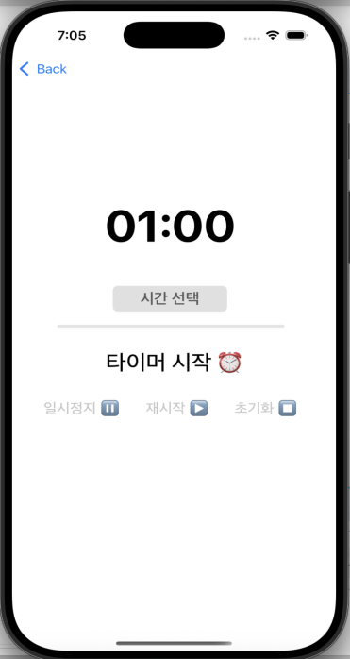
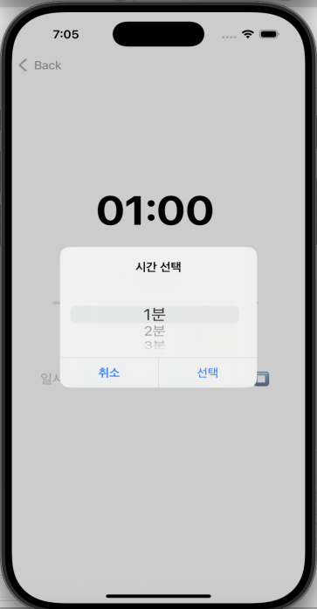
타이머 화면
1분~60분 사이로 시간 선택 가능
일시정지, 재시작, 초기화 버튼을 사용해 필요에 따라 사용

Slide 11
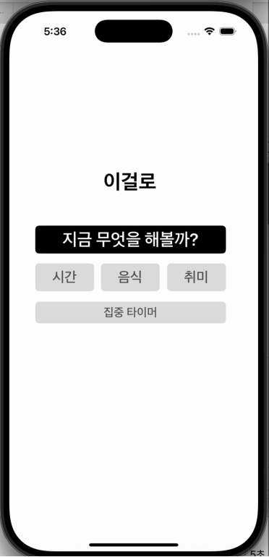
실행 화면

Slide 12


감사합니다

